Slide 1
车 灯 线 光 源 的
优化设计方案

Slide 2
车灯线光源的优化设计方案
一、问题重述
为保证汽车夜间行驶要求汽车的车灯能照亮汽车行驶正前方一定距离内的一定宽度范围，但为了节省能源，这一宽度范围不必太大（沿宽度方向有一定的衰减率）。各类车灯的工业设计规范正是据此而制定的。由于车灯的照明主要靠反射光，又考虑到汽车通常的速度，我们采用的设计规范为，在水平放置的车灯的反射面焦点F点正前方25米处（A点）放置一个测试屏，与FA垂直，在该测试屏上过A点引出一条与地面相平行的直线，在该直线A点的同侧取B点和C点，使AC=2Ab=2.6米，要求在测试屏上B点与C点的反射光强度分别超过2H和H，其中H表示某一额定的光强度。
我们考察的汽车车灯的形状为一个水平放置的旋转抛物面，其开口半径为36毫米，深度为21.6毫米，焦点里开口平面的距离为6.6毫米。该车灯安装爱汽车的头部，对称轴指向水平正前方。经过车灯的焦点F，在于对称轴相垂直的水平方向对称地放置长度为毫米且均匀分布的线光源。即线光源的总功率为W，在测试屏上B与C点的反射光强度可分别记为h_{B}（l）与h_{C}（l），设计规范可表示为
现在问题就是求出最优的线光源长度，满足此规范并使功率W最小。

Slide 3
车灯线光源的优化设计方案
二、基本假设
不考虑光在空气中传播时的损耗。
点光源发光时，在各个方向上产生的光强度是一样的。

Slide 4
车灯线光源的优化设计方案
三、参数说明
P：旋转抛物面的焦参数
2R：线光源长度
W：线光源半轴长发光的总强度
λ：线光源光能线密度，可以表示单位长度光源产生的光强度量
I（B）：B点接收到的光强度（光强度量的面密度）
I（C）：C点接收到的光强度（光强度量的面密度）
I（h）：光仔空间传播时在距离光源h除的光强度
d：旋转抛物面的深度
Q：某点光源的发光强度量
n：每个发光点向空间发射的光线数
Δr：每个离散点光源的长度
Δm：每束光线可以产生的光强度量
E（P）：抛物面上可以讲光线反射到P点的所有点的集合
O：光屏上每个小网格的面积
：测试屏的单位法向量（沿z轴负方向）

Slide 5
车灯线光源的优化设计方案
四、问题的分析
本问题是个面镜反射的几何光学问题。
要求满足（ ）时对线光源的长度（2R）和单位发光密度（ λ）进行优化，使线光源发光总强度量最小。
对于其中的考察点，根据它们和相应的发射点之间的位置关系算出从线光源上某点射出的光线在到达考察点时考察点所接收到的光的强度。
再对该考察点上所接收到的所有光的强度进行积分，计算出相应的光强度，利用问题给出的约束条件，将问题变成一个带约束条件的优化问题。

Slide 6
车灯线光源的优化设计方案
五、模型的构建
5.1 反射点和发光点以及受光点之间的关系
考虑线光源上一点H（0，r，p/2）发射一条光线经过抛物面上一点G（x₁，y₁，z₁）射到光屏上某点 P（x₀，y₀，z₀）的情况。
z
P
H
G
y
O
x

Slide 7
车灯线光源的优化设计方案
z
如图，抛物面的方程为
G点的单位内发向量为
P
H
G
y
O
x

Slide 8
车灯线光源的优化设计方案
将向量 和 单位化得
令 ，可以将原方程化简为

Slide 9
车灯线光源的优化设计方案
这个方程组（*）的前三个方程中只有两个是独立的，则在前两个方程中可以任意去掉一个，方程组就决定了H、P和G三点之间的位置关系。

Slide 10
车灯线光源的优化设计方案
5.2 光线经光屏反射过程的数学描述
在线光源上取一点H（0，r，p/2），过该点沿单位向量
做一条直线交抛物面于
G（x₁，y₁，z₁），则
又G在抛物面上，则推出：

Slide 11
车灯线光源的优化设计方案
于是得到

Slide 12
车灯线光源的优化设计方案
G点的单位内法向量为
则经抛物面反射的单位向量

Slide 13
车灯线光源的优化设计方案
5.3 光在传播过程中的发散
光在空间传播时是在整个空间上均匀发散的。我们用光强度量来表示光源在整个空间发射出去的光能，用光强度量的面密度来度量光发散到某个点在该点产生的光强度。
当发光强度量为Q的点光源发出的光传播到空间某点时，可知

Slide 14
车灯线光源的优化设计方案
长度为 d r 的线光源从 H 发出的光传播到 G 时，G 点所接受到的光强度为

Slide 15
车灯线光源的优化设计方案
在 G 周围去一个小的面积微元
从方程组（*）中可以确定

Slide 16
车灯线光源的优化设计方案
则 x₁，y₁ 对于 x₀，y₀ 的 Jacobi 行列式为
则可得到

Slide 17
车灯线光源的优化设计方案
由于dx₀dy₀ 为光屏上的面积微元，不妨记为 dS’，即
从而可以推出
G 点接收到的光强度量为

Slide 18
车灯线光源的优化设计方案
又由于 dS 上的所有光线全反射到 dS’ ，即它们两个面积微元上的光强度量相等，于是得到

Slide 19
车灯线光源的优化设计方案
得到 P 点的光强度

Slide 20
车灯线光源的优化设计方案
于是分别得到 B 点和 C 点的光强度为

Slide 21
车灯线光源的优化设计方案
5.4 非线性规划问题
根据题意，本问题的约束条件为
而我们的目标是使线光源半轴发光的总强度量最小，即

Slide 22
车灯线光源的优化设计方案
最终，本问题归结为一个求非线性规划最优解的问题

Slide 23
车灯线光源的优化设计方案
六、模型的简化和求解
6.1 光源发光的离散化
我们将模型中连续的线光源离散成许多点光源，而且将光的均匀发散离散化，考虑点光源以 n 条光线的形式对外发散。
若每个离散点光源的长度为 ，则该离散点发出的一条光线可以产生的光强度量

Slide 24
车灯线光源的优化设计方案
6.2 光传播过程中发散的一个近似处理
对于光在传播过程中的散射对射到光屏上后强度的影响模型中是用 Jacobi 行列式体现的。但是这个 Jacobi 行列式的表达式是很复杂的，所以我们用一种近似处理这种散射影响的方法。
（取负号是由于 和 夹角超过 ）

Slide 25
车灯线光源的优化设计方案
又由于 S2 和 S1 上通过的光强度量相等，得到

Slide 26
车灯线光源的优化设计方案
那么，P点的光强度为

Slide 27
车灯线光源的优化设计方案
6.3 问题的求解
根据以上对模型的离散简化得到一个离散优化模型
s.t.

Slide 28
车灯线光源的优化设计方案
为方便计算机求解，我们对上面的优化模型进行转化，得到
其中，T为每条光线带的光强，N_{B}为打到以B为圆心，以2cm为半径的圆内的光线条数，N_{C}为打到以C为圆心，以2cm为半径的圆内的光线条数。

Slide 29
车灯线光源的优化设计方案
对于这个问题的求解采取分步等长搜索的方法。
步骤一 将线光源细化成许多个小的光源，每个小光源的长度Δr=0.01mm。将整个空间的立体角4π分成n=40000份。在B和C点的周围分别做一个半径2cm的圆。
步骤二 将每个小光源发射出的光离散为40000条光线，每条可以射到抛物面上的光线经抛物面反射后会在光屏上打下唯一一个点。如果该点在B或C为圆心的圆内，将降大在这个区域的光线条数加1。

Slide 30
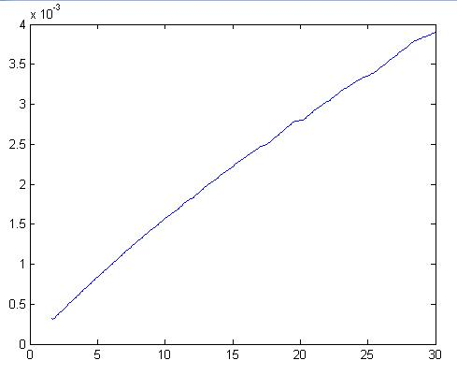
车灯线光源的优化设计方案
步骤三 首先在 R （0，30mm）内以0.1mm步长对 R 进行搜索，得到 W-R 的图像如下图

Slide 31
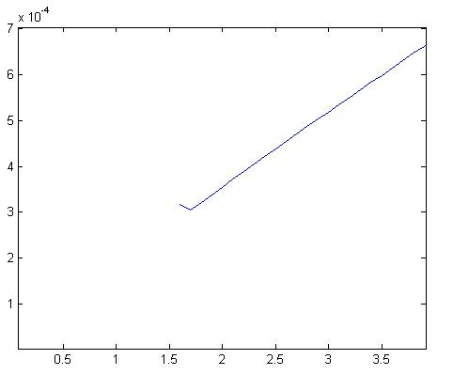
车灯线光源的优化设计方案
对上页图中划在圆圈内部的 W-R 曲线进行放大，得到下图
从图中可以看出，最优的 R 出现在1.5mm到3mm区域内。
所以，将进一步搜索的区域定义为

Slide 32
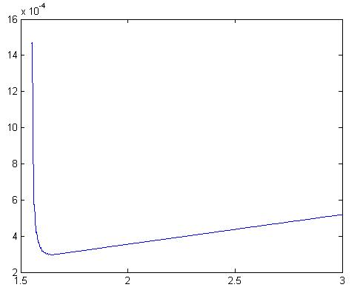
车灯线光源的优化设计方案
步骤四 在区间 内以0.005mm为步长进行搜索，得到关于线光源半轴长 R 图形。

Slide 33
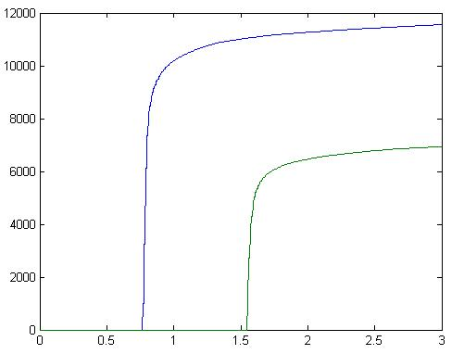
车灯线光源的优化设计方案
利用 NB、NC 的值，对优化模型进行求解，得到在 区间内 W-R 图线

Slide 34
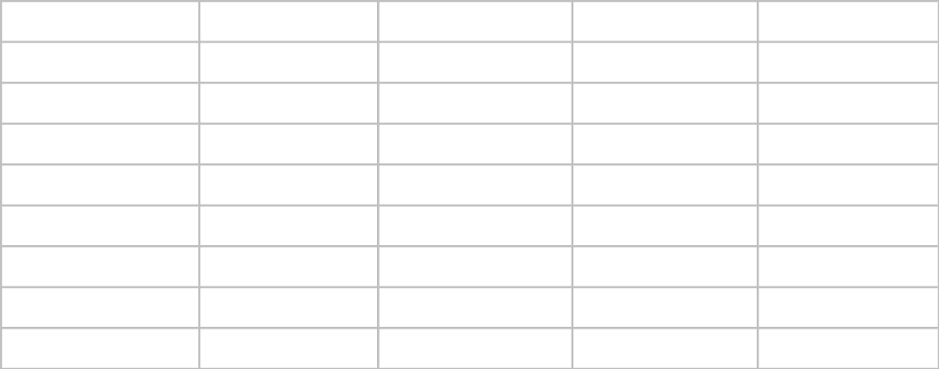
车灯线光源的优化设计方案
则图中最优化解附近点 W-R-T 的数据列表如下
作者的数据：
最优的线光源长度为 2R = 3.39 mm。

Slide 35
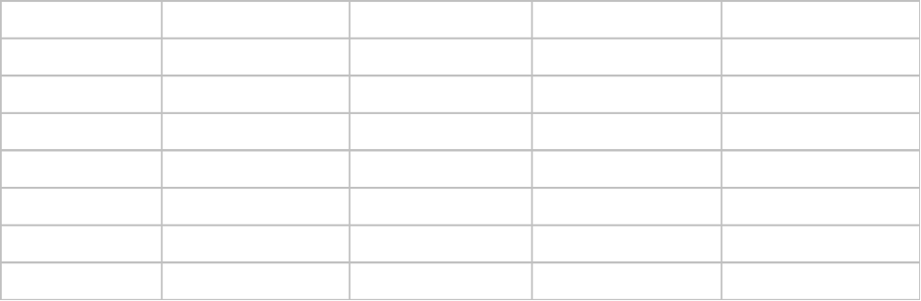
车灯线光源的优化设计方案
我们的数据：
我们的结论是，最优的线光源长度为 2R = 3.28 mm。

Slide 36
车灯线光源的优化设计方案
八、设计规范的合理性验证
8.1 合理性分析
本题涉及的灯是车的前照灯。合理的设计规范应该具有以下照明效果：
车灯正前方为了照亮车道，应该亮度很大。
前照灯也要照亮邻道，故车两侧附近也应该有较高的亮度。
而更远一点的距离，亮度则要较低。

Slide 37
车灯线光源的优化设计方案
8.2 设计规范的随机模拟验证
我们用计算机对线光源经过抛物面反射光进行随机模拟试验。
具体步骤为：
步骤一 用 Matlab 随机数函数 UNIFRND（ ）产生点光源像空间发射光线的随机单位方向向量。

Slide 38
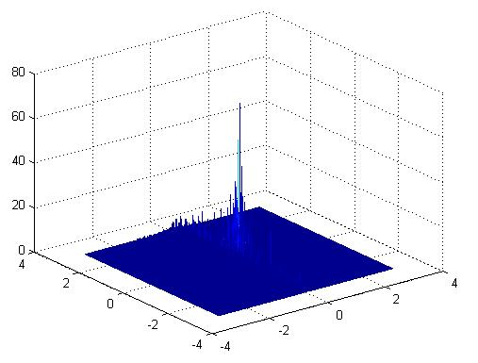
车灯线光源的优化设计方案
步骤二 用这些随机单位方向向量对上文求出的最佳光源发光进行模拟，作出光强度分布图

Slide 39
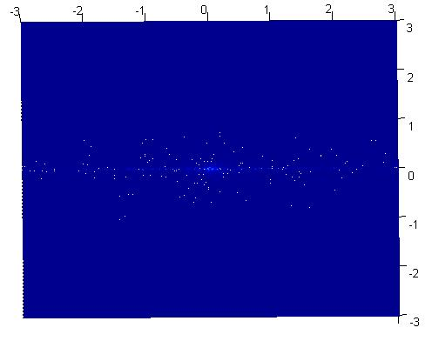
车灯线光源的优化设计方案
它的俯视图为

Slide 40
车灯线光源的优化设计方案
九、优缺点分析
这个模型在前面理论推导过程中完成得十分出色，他们用Jacobi行列式来描述散射结果，成功地推出了B,C两点光强关于线光源长度的精确积分表达式，从而得到一个非线性规划的问题。
但这个模型有个致命的缺点，就是这样的求解在实际操作中几乎是不可行的，它的计算要求太高了。所以作者最终没有很好的应用之前的理论推导，用离散的方法解决这个问题。从理论上讲，只要离散的足够细，结论可以充分接近真实值的，但实现的过程中发现，如果分的太细，运算量将大得惊人，甚至到了无法实现的地步。事实上，这个模型中要达到一个可信值的计算量是不可承受的。
如果在作者给出的细分的程度上再加倍，就会发现两者之间的误差是很大的。

